Slide 1
Examen oral en OC informatique
Création d’un jeu vidéo en Python avec Pygame
en utilisant la
Programmation orientée-objet
Maxime Bugnion, Matteo Meyer
3M1

Slide 2
Introduction
Jeu : Pokémon
But : combattre des pokémon sauvages avec la possibilité de les capturer ou combattre des dresseurs de pokémon
Le jeu possède deux phases :
Déplacement : se déplacer sur une carte pour rencontrer des pokémon ou des dresseurs. Avec le pavé directionnel.
Combat : entre les pokémon. Attaque, soin, fuite (pokémon sauvage), capture (pokémon sauvage). Avec la souris.
Notes:
Matteo

Slide 3
Sources, aides, inspirations
Version simplifiée du jeu Pokémon
Satoshi Tajiri en 1996
Jeu vidéo, manga, animé, jeux de cartes à collectionner
https://fr.wikipedia.org/wiki/Pok%C3%A9mon
https://www.pokemon.com/fr/
https://docs.python.org/3/tutorial/index.html
https://www.pygame.org/docs/
https://stackoverflow.com/
Notes:
Matteo

Slide 4
Sources, aide, inspirations
https://www.youtube.com/watch?v=2Jmty_NiaXc
https://www.youtube.com/watch?v=NdJQopRuH1E
https://youtubetomp4.io/
https://www.freeconvert.com/mp3-to-wav
Notes:
Matteo

Slide 5
Statistiques
3 fichiers
644 lignes
Excluding merges, 2 authors have pushed 29 commits to main and 29 commits to all branches. On main, 116 files have changed and there have been 2,859 additions and 101 deletions.
~30 heures
Pygame : Matteo, Mise en forme/mécaniques : Maxime
7 classes
60 images, 2 sons
Notes:
Maxime

Slide 6
Github et environnement de programmation
Mode de travail :
Maxime posait une mécanique (comment se déroule un combat p.ex.)
Matteo complète avec Pygame
Développement sur des copies du dernier fichier, partagé sur le repository de Maxime
Editeur : Thonny
Images : Paint, Diagramme de classe : draw.io
Notes:
Maxime

Slide 7
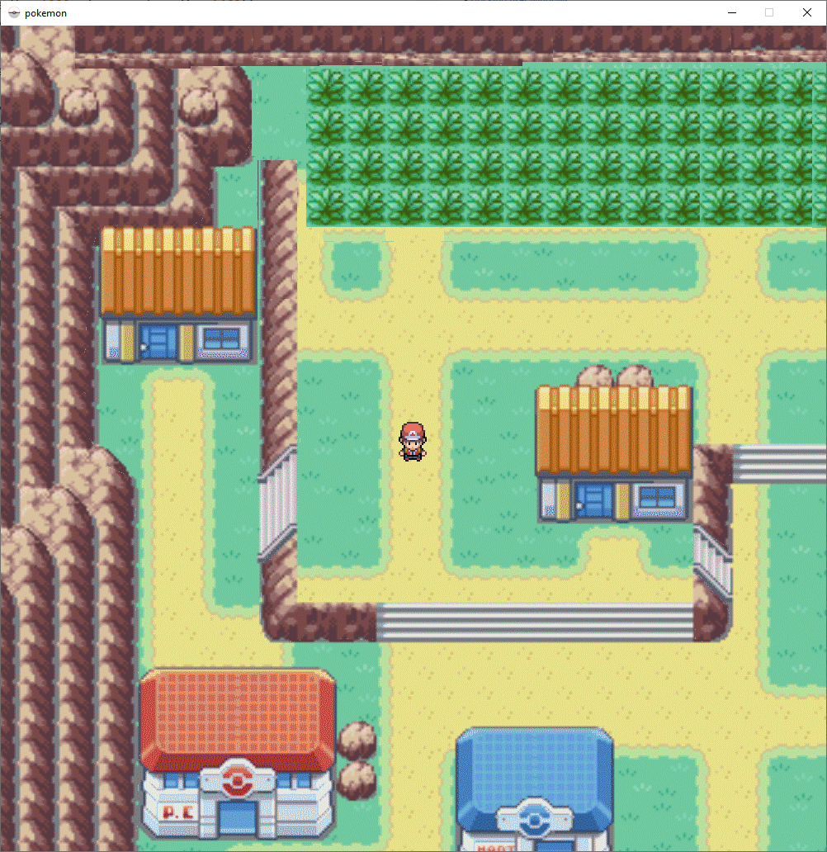
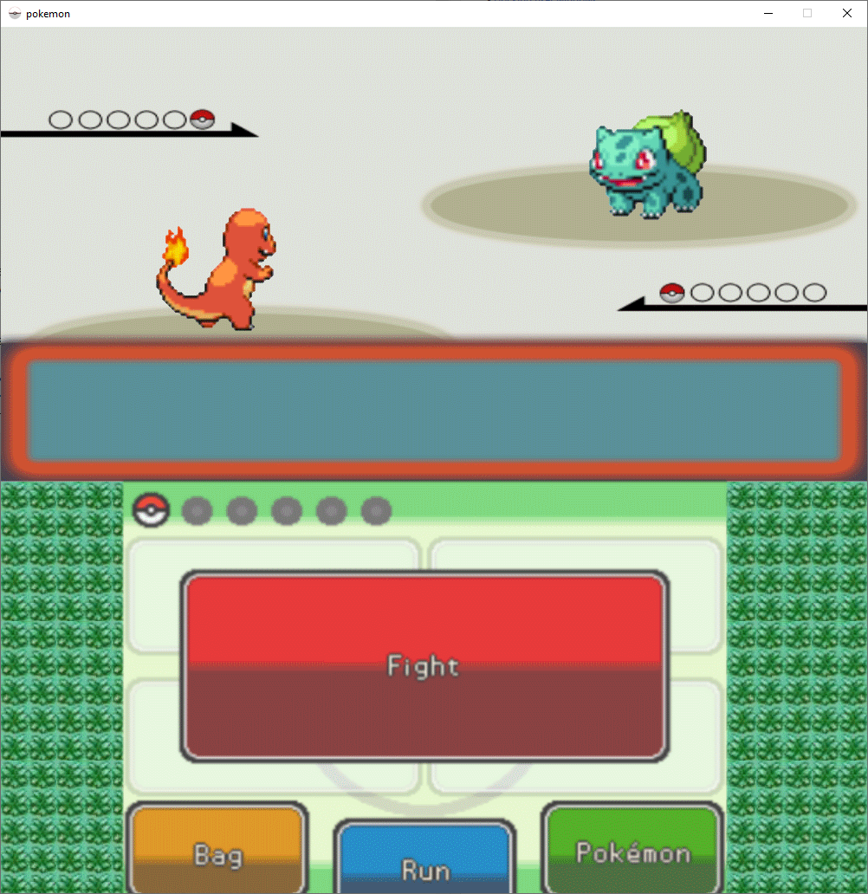
Notes:
Matteo

Slide 8
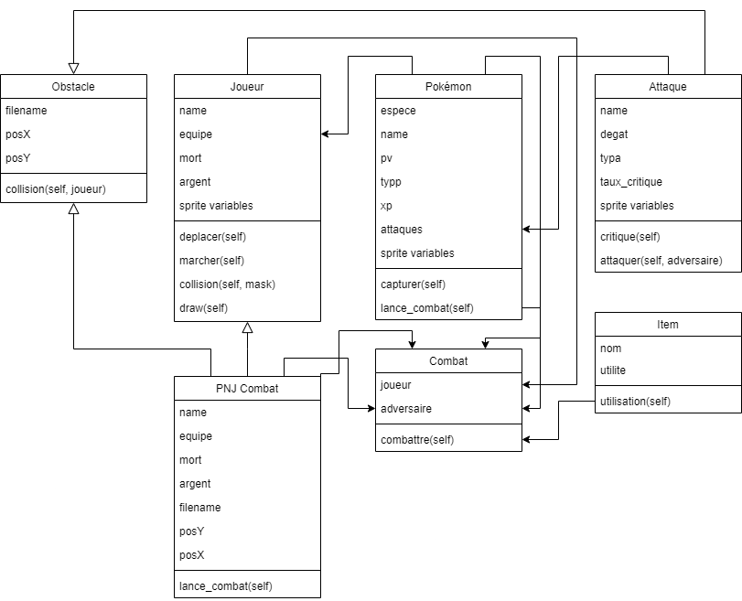
Diagramme des classes
Notes:
Maxime

Slide 9
Class Joueur
Classe décrivant le joueur
Attributs : pour le sprite + pour les mécanismes du jeu
Sprite : p.ex. self.sheet = image
Mécanisme : self.equipe = équipe de pokémon
Méthodes : pour son déplacement
Draw(self) : pour afficher le personnage
Déplacer(self) : pour déplacer le personnage
Marcher(self) : pour animer la marche du personnage
Notes:
Maxime

Slide 10
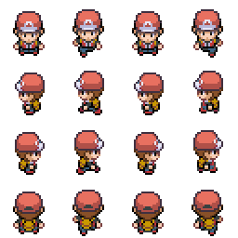
Notre spritesheet
Maxime Bugnion, Matteo Meyer
3M1
Notes:
Matteo

Slide 11
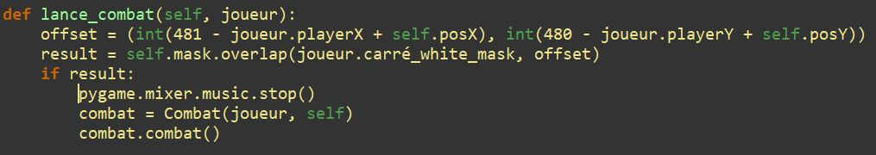
Instanciation d’une classe : la classe Combat
Permet de simuler un combat
Combat lancé soit par un pokémon sauvage, soit un pnj
Méthode des classes PNJCombat et Pokémon
Maxime Bugnion, Matteo Meyer
3M1
Notes:
Maxime

Slide 12
Classes composées
Classe Combat composée de classe Joueur et Pokémon ou PNJCombat
Classe Joueur et PNJCombat composée de classe Pokémon
Classe Pokémon composée de classe Attaque
Notes:
Matteo

Slide 13
Héritage
Pas d’héritage dans notre programme
Possibilité de faire hériter les classes d’une classe Sprite
Possibilité de faire hériter la classe PNJCombat de Joueur et Obstacle
Possibilité de faire hériter la classe Pokémon de la classe Obstacle
Notes:
Maxime

Slide 14
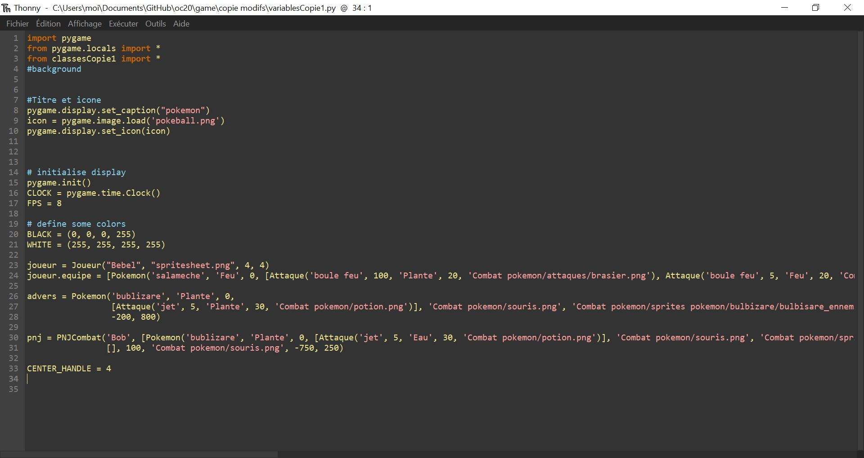
Initialisation : fichier variables.py
Contient toutes les variables globales
Initialise le joueur, ainsi qu’un pnj et un pokémon
Maxime Bugnion, Matteo Meyer
3M1
Notes:
Matteo

Slide 15
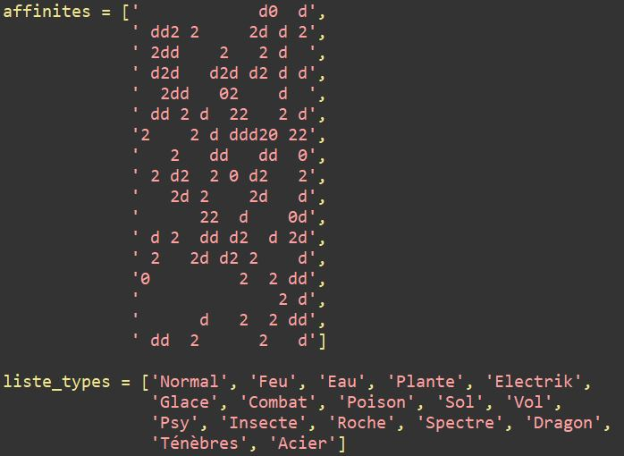
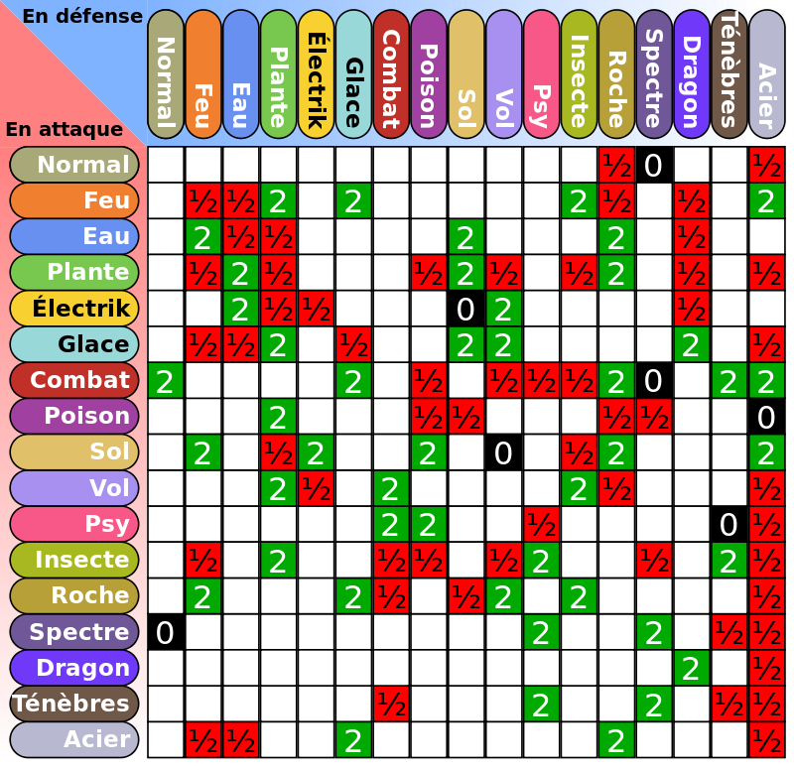
Notes:
Matteo

Slide 16
Boucle principale
Deux modes :
Le mode déplacement
Le mode combat
On utilise les flèches directionelles afin de se déplacer
On fait les choix lors de combats à l’aide de la souris
Pour quitter la boucle il suffit de cliquer sur la croix
Notes:
Maxime

Slide 17
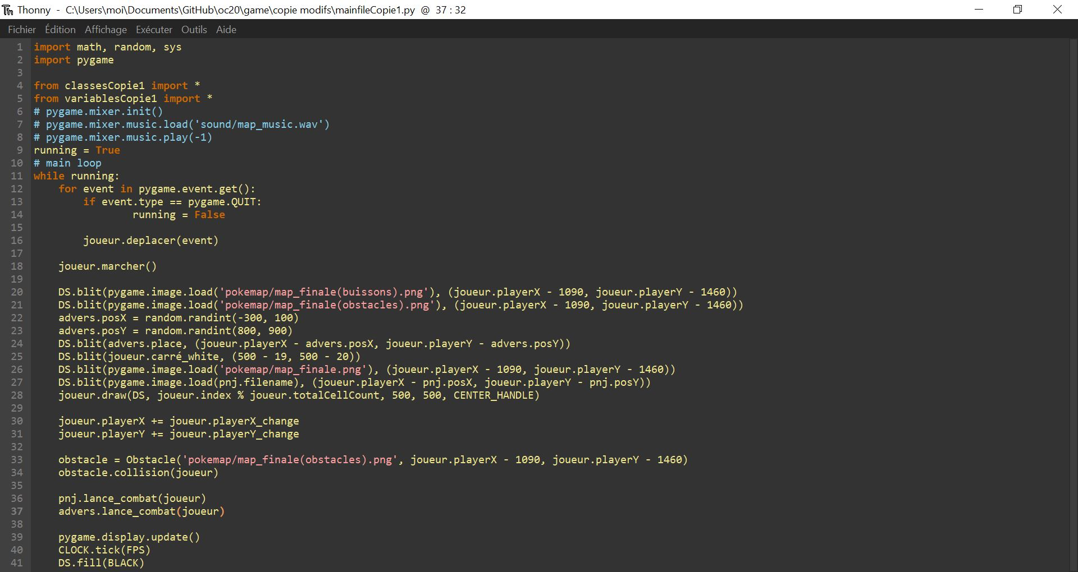
Notes:
Maxime

Slide 18
Déplacement - Collisions
Le background se déplace pour créer le movement
Les obstacles de la map ont été détourés afin de créer un masque
Lorsque le masque de notre joueur touche le masque de la map, le mouvement est arrêté
Notes:
Matteo

Slide 19
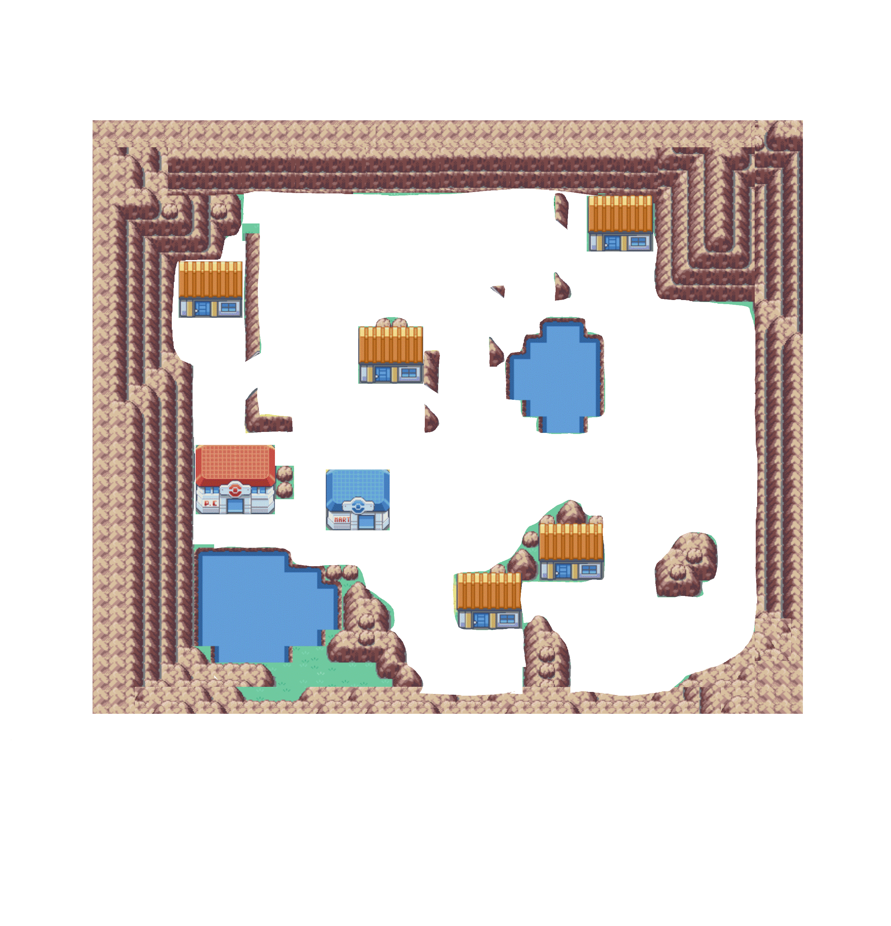
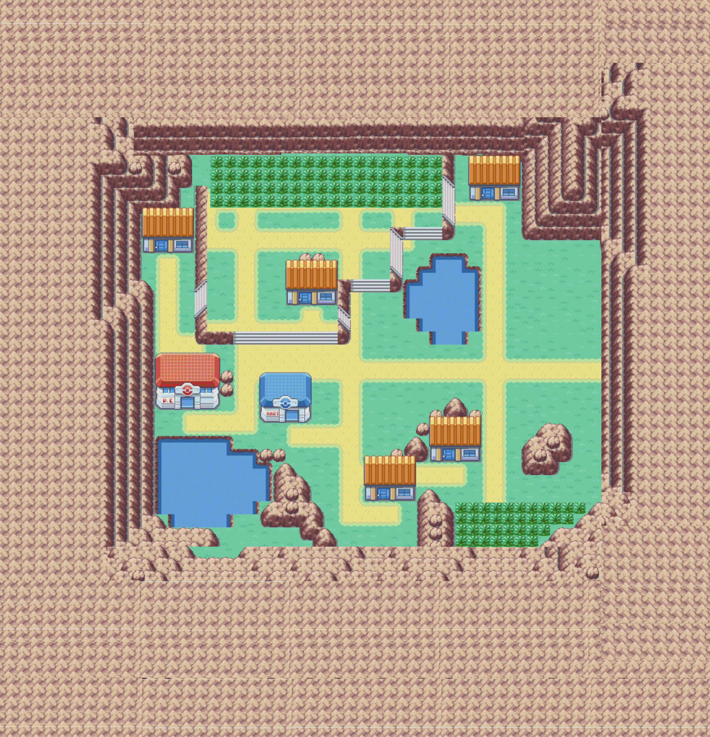
Notes:
Matteo

Slide 20
Bliting des sprites
La map
Les obstacles
Les buissons
Le personage
Blit les sprites du combat lorsqu’un combat est lancé
Notes:
Maxime

Slide 21
Score
Le score de ce jeu est mesuré avec le nombre de pokémon dans l’équipe ainsi qu’aux niveaux de ces derniers
Le but du jeu étant de capturer le plus de pokemons different, il n’y a pas réellement de fin du jeu
Notes:
Maxime

Slide 22
Conclusion
Forces :
Deux phases distinctes de jeu
Utilise le pavé directionnel ainsi que la souris
Possibilité infinie de création de pokémon et attaques
Map extensible
Combat offrant plusieurs options
Notes:
Matteo

Slide 23
Conclusion
Faiblesses :
Manque de texte à l’écran
Code pas optimisé
Lag
Pas fonctionnel à 100%
Notes:
Maxime

Slide 24
Conclusion
Appris :
Utilisation de pygame
Utilisation des mask, rect
Utilisation de mixer
Utilisation des classes
Subtilité de python (p.ex. méthode isinstance)
Notes:
Les deux

Slide 25
Démonstration

